Slide 1


数学建模与数学实验
最短路问题

Slide 2



实验目的
1．了解最短路的算法及其应用
2．会用MATLAB软件求最短路
实验内容
1．图 论 的 基 本 概 念
2．最 短 路 问 题 及 其 算 法
3．最 短 路 的 应 用
4．建模案例：最优截断切割问题
5．实验作业

Slide 3

图 论 的 基 本 概 念
一、 图 的 概 念
1．图的定义
2．顶点的次数
3．子图
二、 图 的 矩 阵 表 示
1． 关联矩阵
2． 邻接矩阵
返回

Slide 4

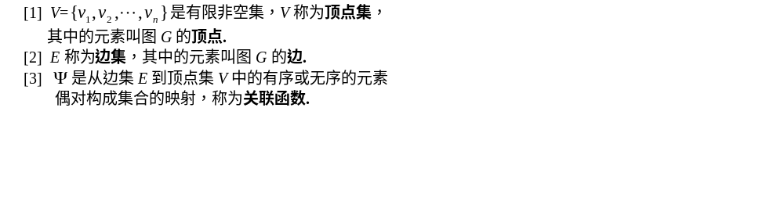
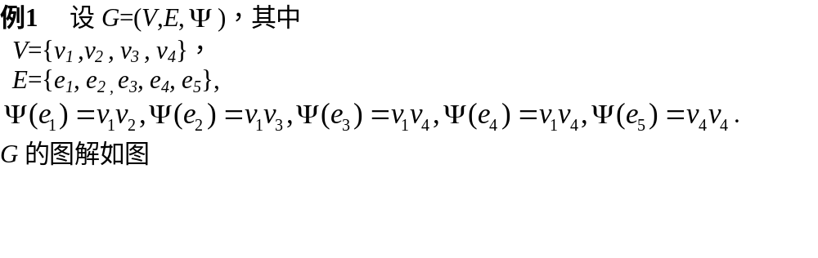
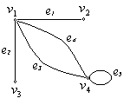
图的定义
定义
有序三元组G=(V,E, )称为一个图,如果：

Slide 5
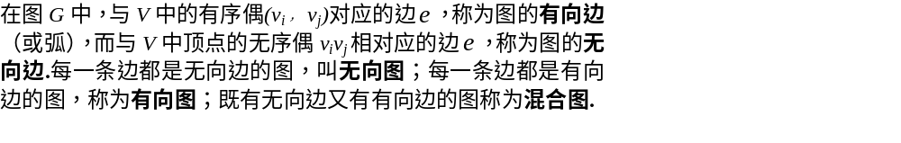
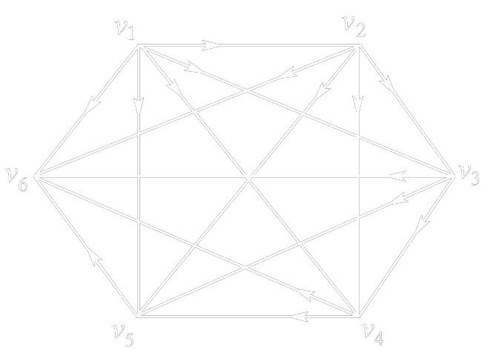
定义
定义

Slide 6
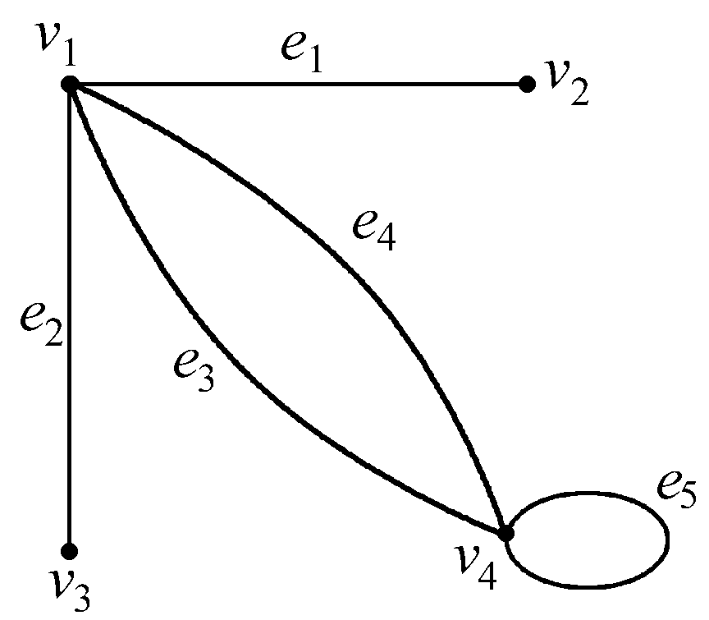
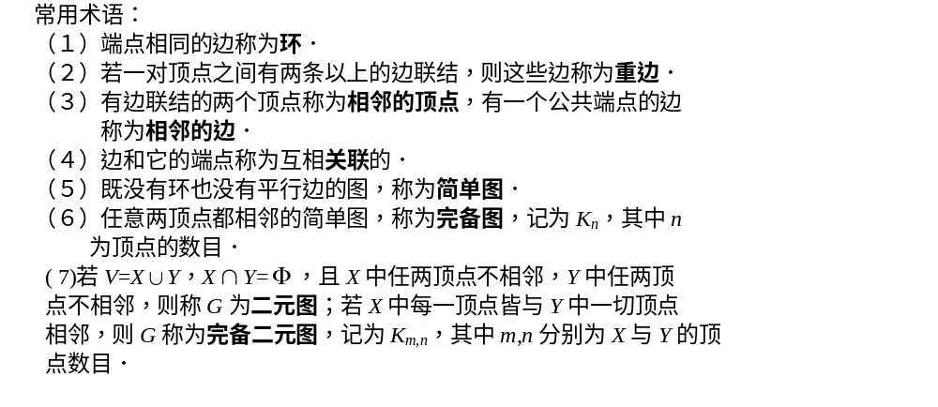

Slide 7
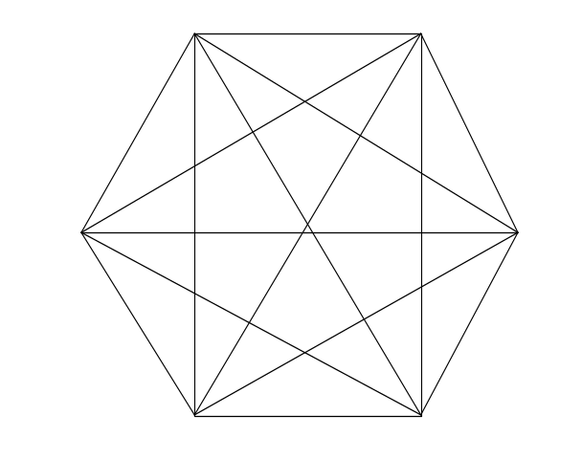
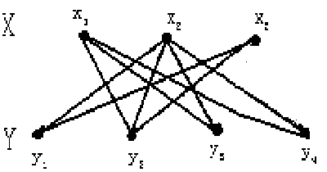
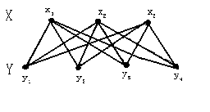
返回

Slide 8
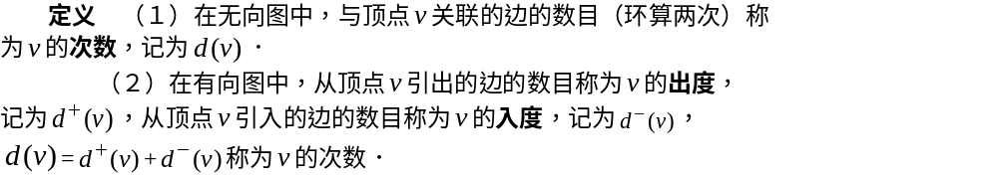
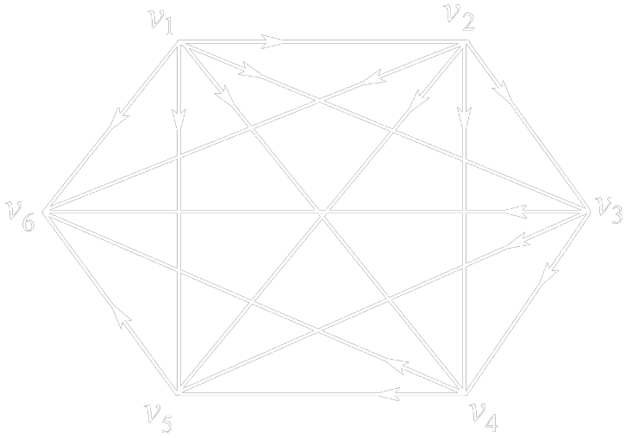
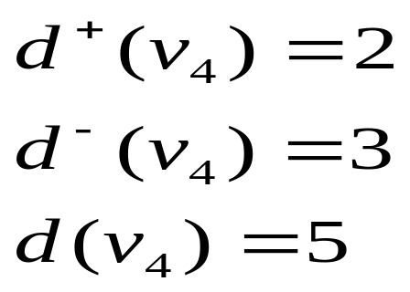
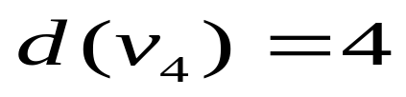
顶点的次数

Slide 9
例 在一次聚会中，认识奇数个人的人数一定是偶数.
返回

Slide 10
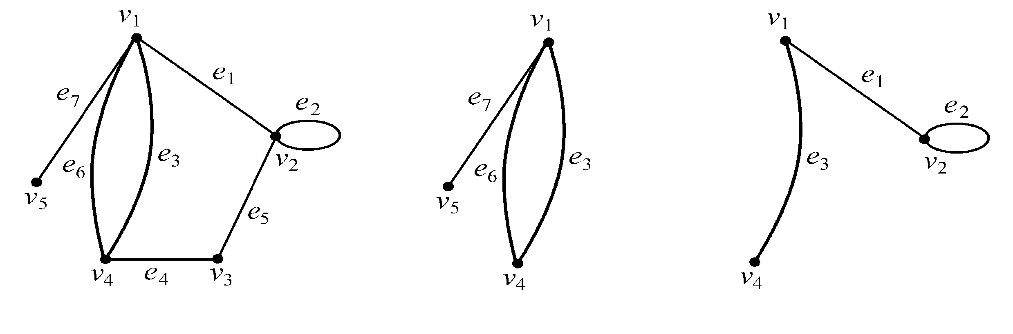
子图
返回

Slide 11
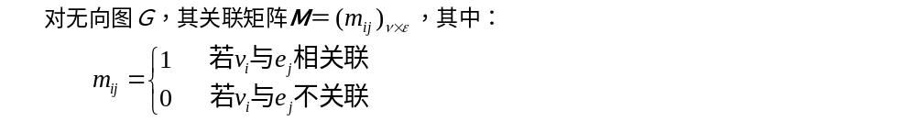
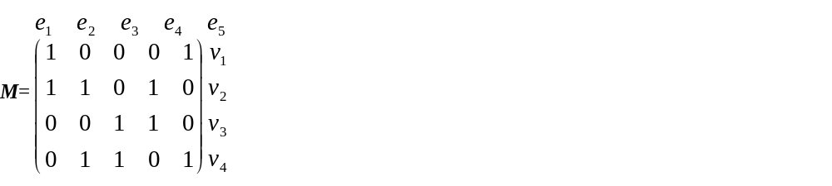
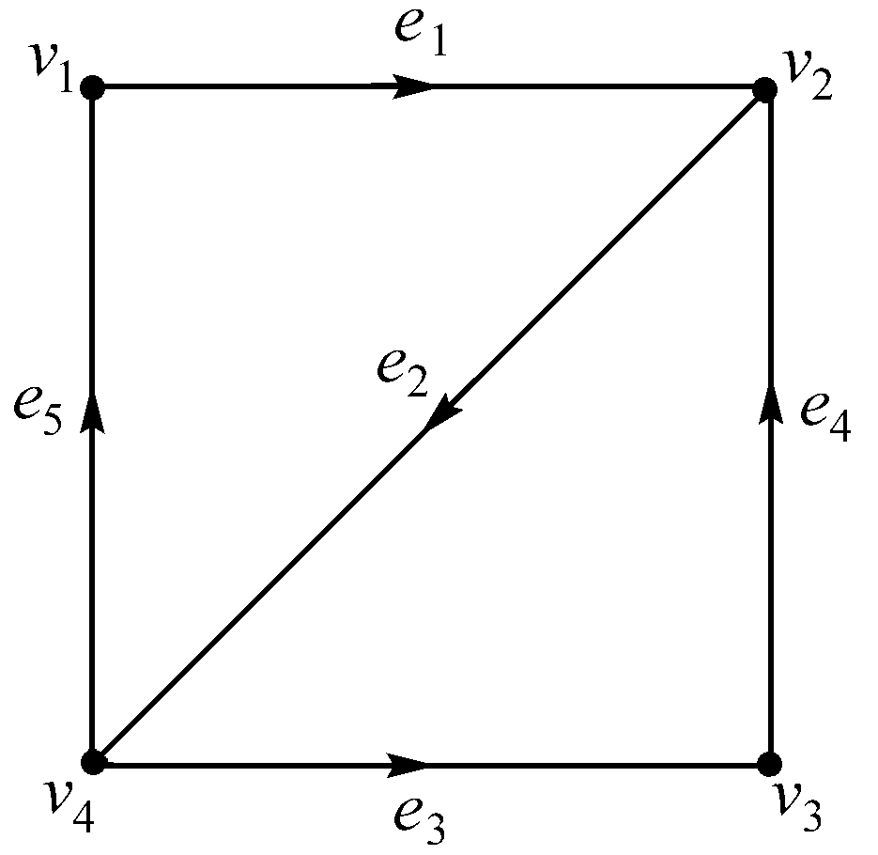
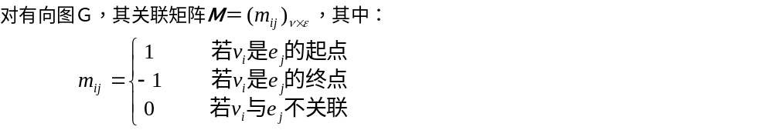
关联矩阵
注：假设图为简单图
返回

Slide 12
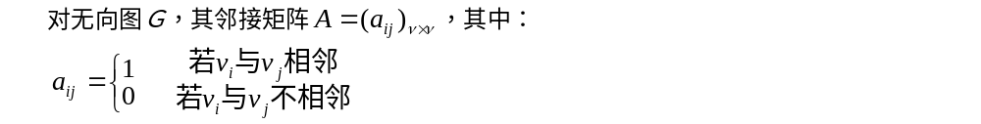
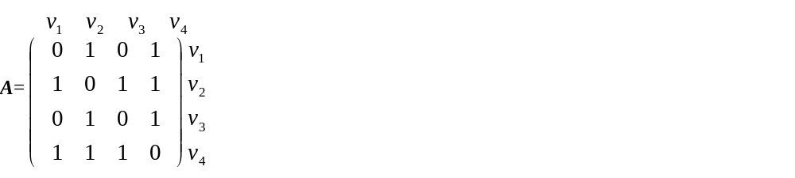
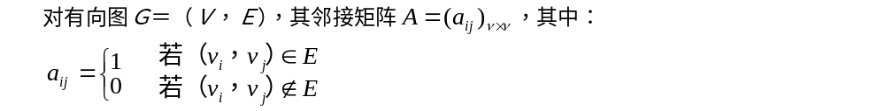
邻接矩阵
注：假设图为简单图

Slide 13
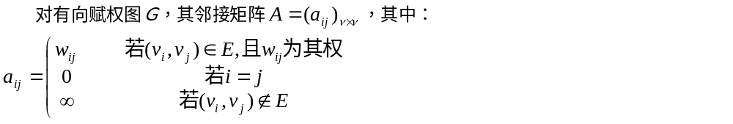
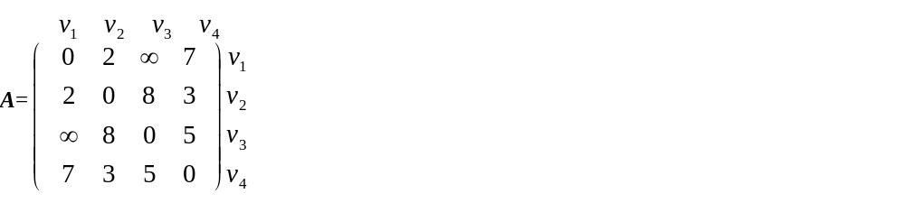
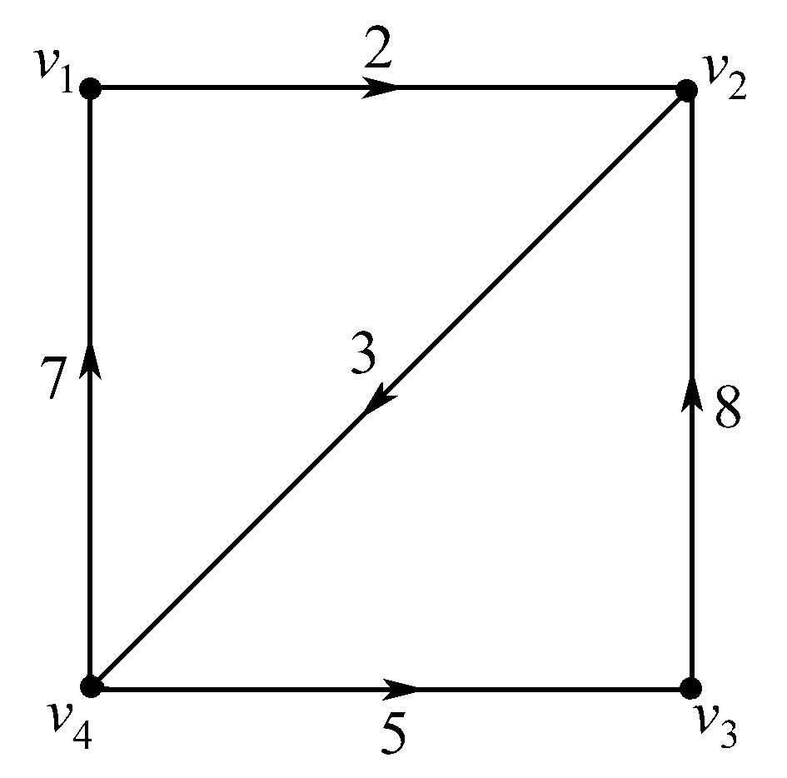
返回

Slide 14

最 短 路 问 题 及 其 算 法
一、 基 本 概 念
二、固 定 起 点 的 最 短 路
三、每 对 顶 点 之 间 的 最 短 路
返回

Slide 15
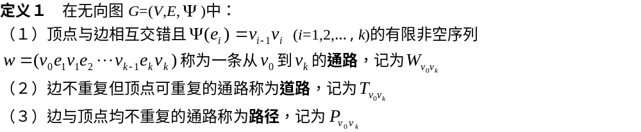
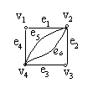
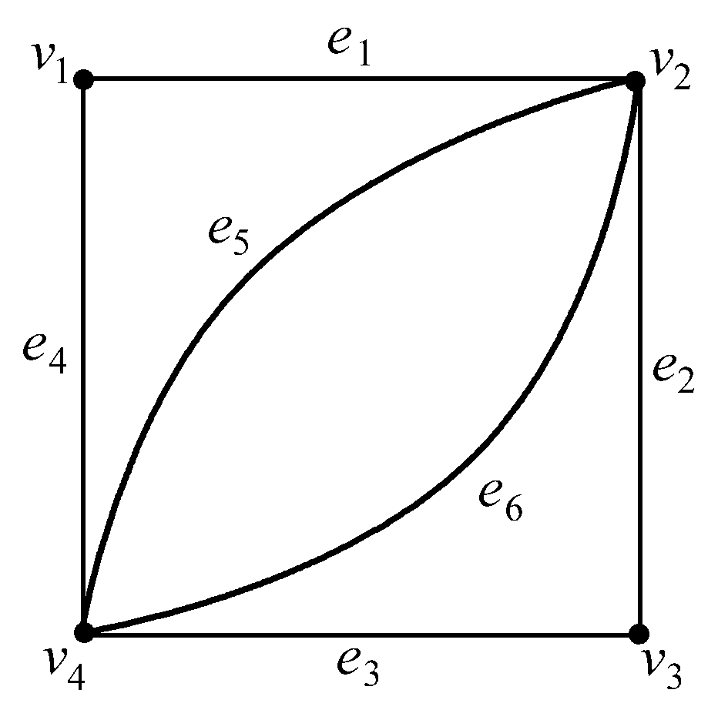
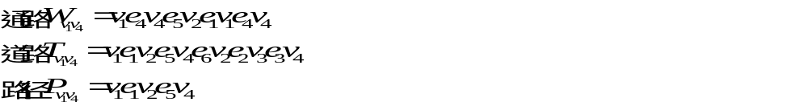
基 本 概 念

Slide 16
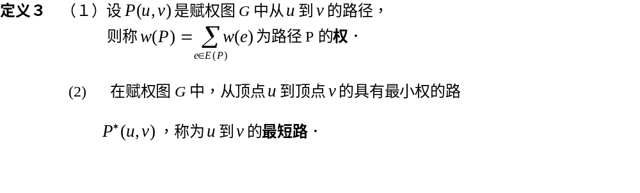
返回

Slide 17
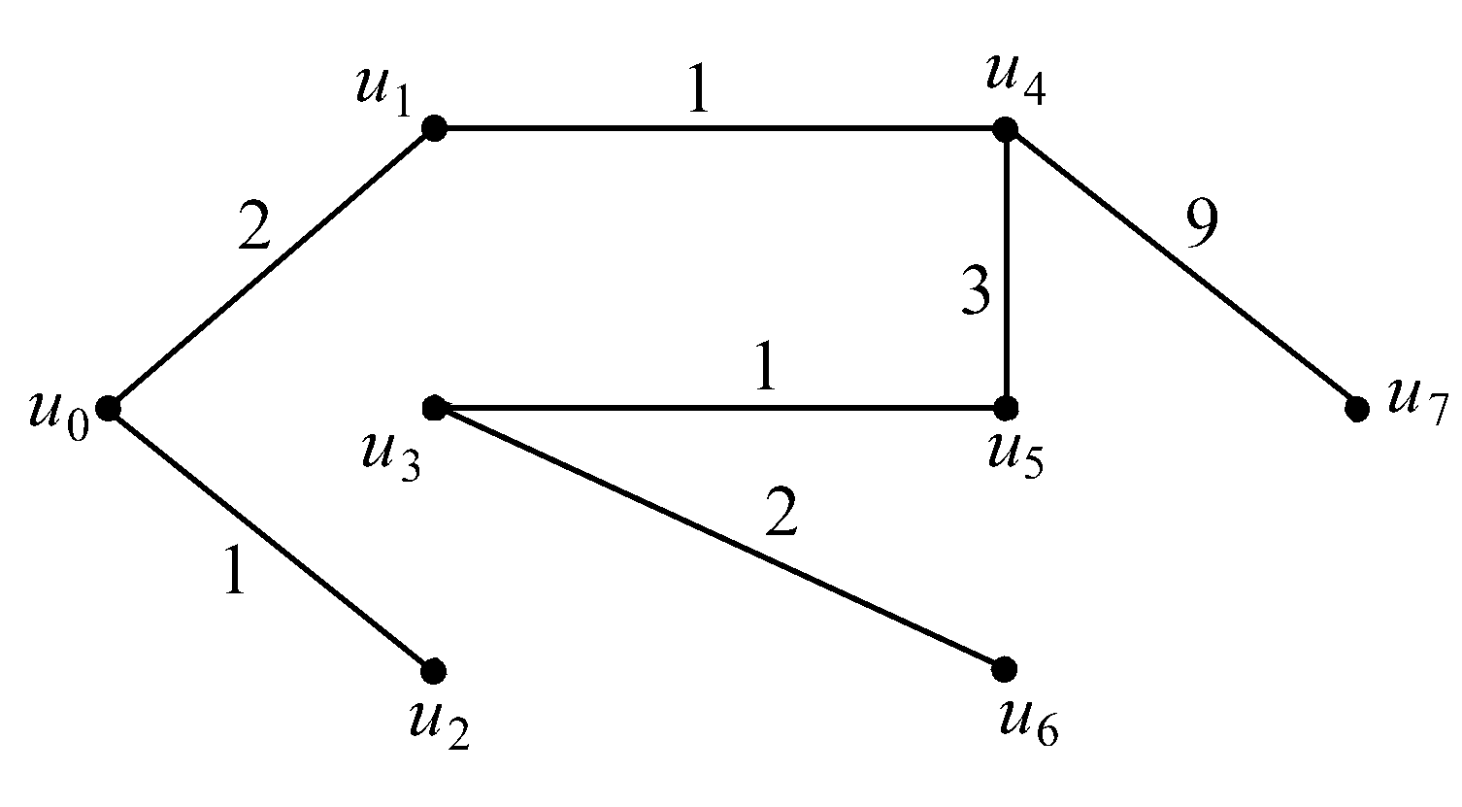
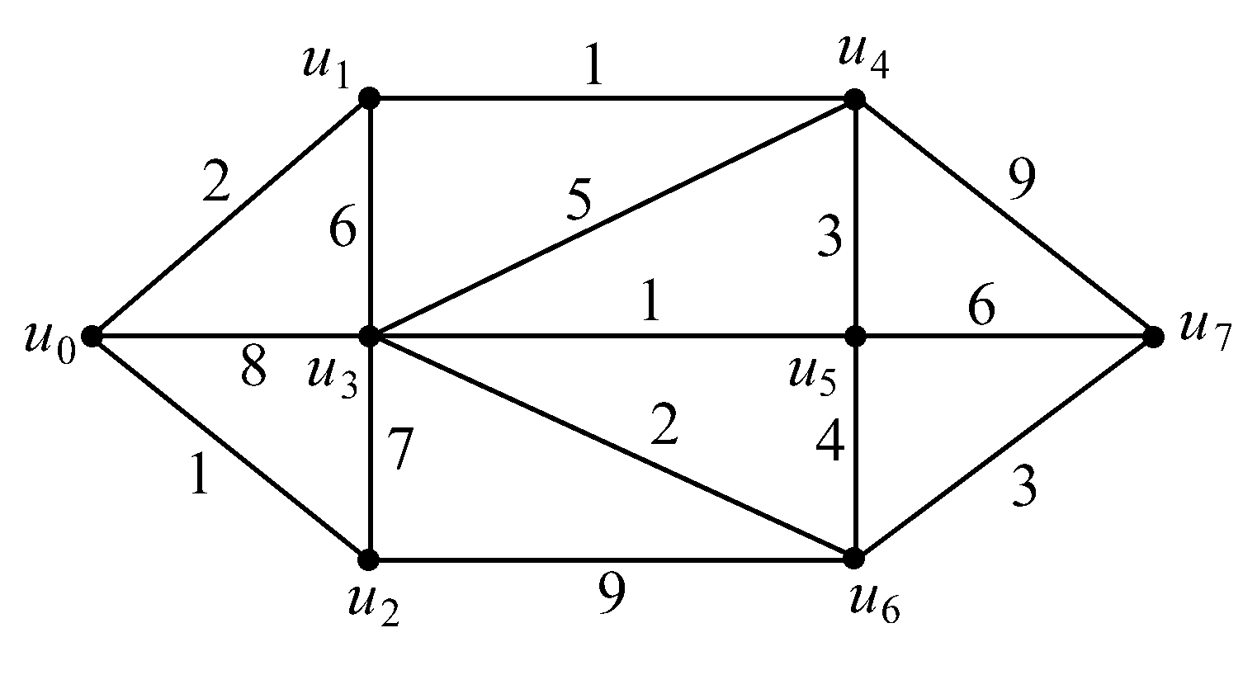
固 定 起 点 的 最 短 路
最短路是一条路径，且最短路的任一段也是最短路．
假设在u₀-v₀的最短路中只取一条，则从u₀到其余顶点的最短路将构成一棵以u₀为根的树．
因此, 可采用树生长的过程来求指定顶点到其余顶点的最短路．

Slide 18
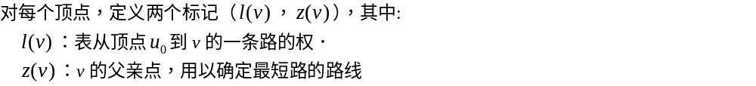

Slide 19

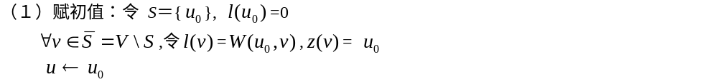
算法步骤：

Slide 20
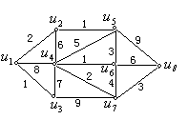
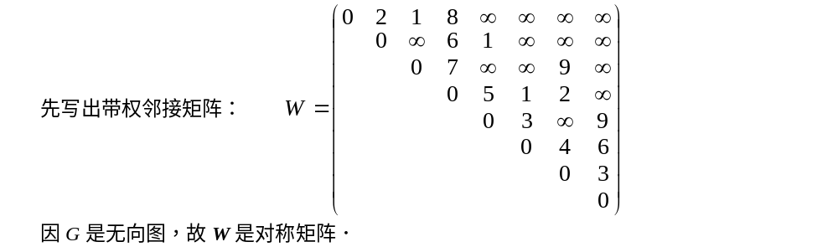
TO MATLAB(road1)

Slide 21
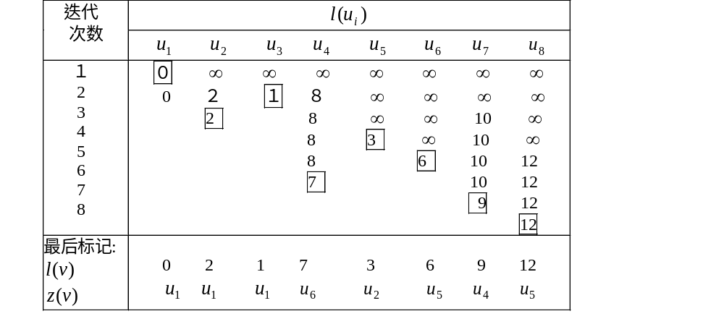

Slide 22
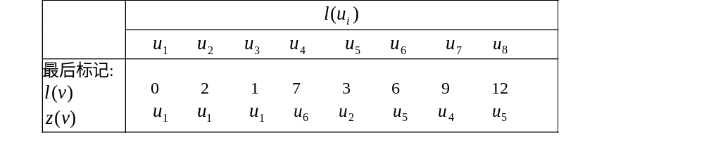

₂
₅
₆
₄
₁
₈
₃
₇
返回

Slide 23
每 对 顶 点 之 间 的 最 短 路
（一）算法的基本思想
1．求距离矩阵的方法
2．求路径矩阵的方法
3．查找最短路路径的方法
（三）算法步骤
返回

Slide 24

算法的基本思想
返回

Slide 25
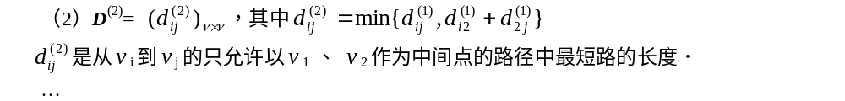
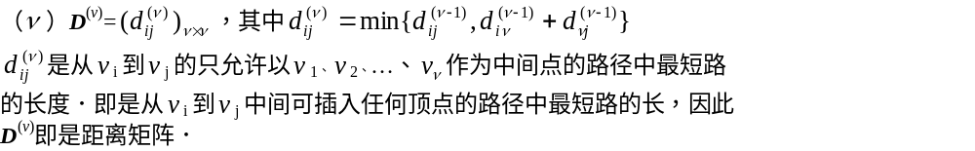
算法原理—— 求距离矩阵的方法
返回

Slide 26
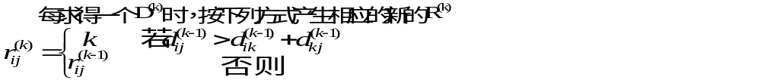




算法原理—— 求路径矩阵的方法
在建立距离矩阵的同时可建立路径矩阵R．
即当 _{k}被插入任何两点间的最短路径时，被记录在R^{(k)}中，依次求 时求得 ，可由 来查找任何点对之间最短路的路径．
R
(
ν
)
返回

Slide 27
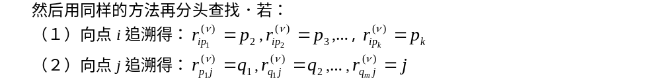

算法原理—— 查找最短路路径的方法
则由点i到j的最短路的路径为：
p_{k}
p₃
p₂
p₁
q₁
q₂
q_{m}
i
j
返回

Slide 28
算法步骤

Slide 29
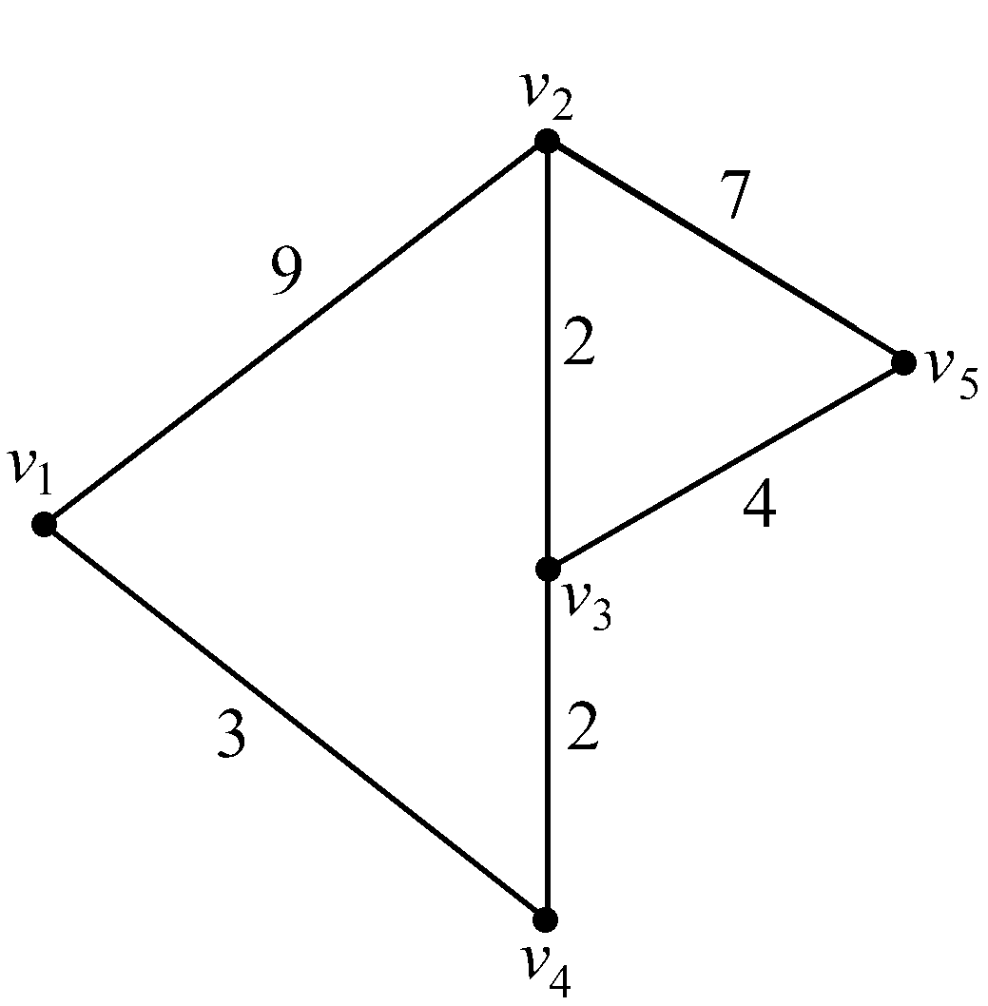
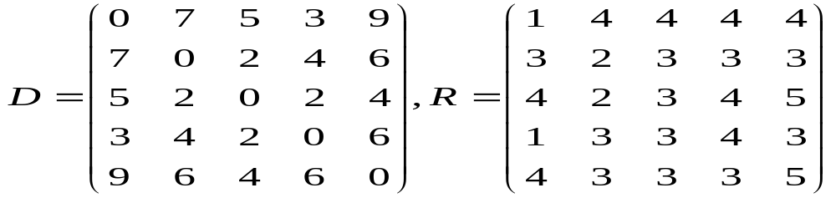
TO MATLAB (road2(floyd))
返回

Slide 30
一、 可化为最短路问题的多阶段决策问题
二、 选 址 问 题
1． 中心问题
2． 重心问题
返回

Slide 31
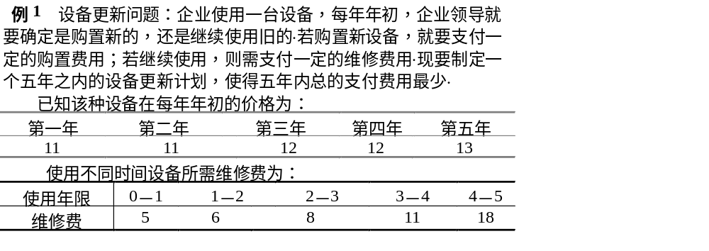
可化为最短路问题的多阶段决策问题

Slide 32
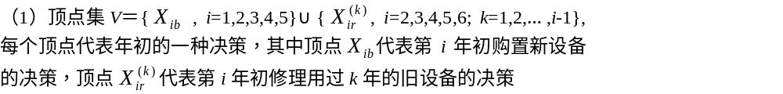
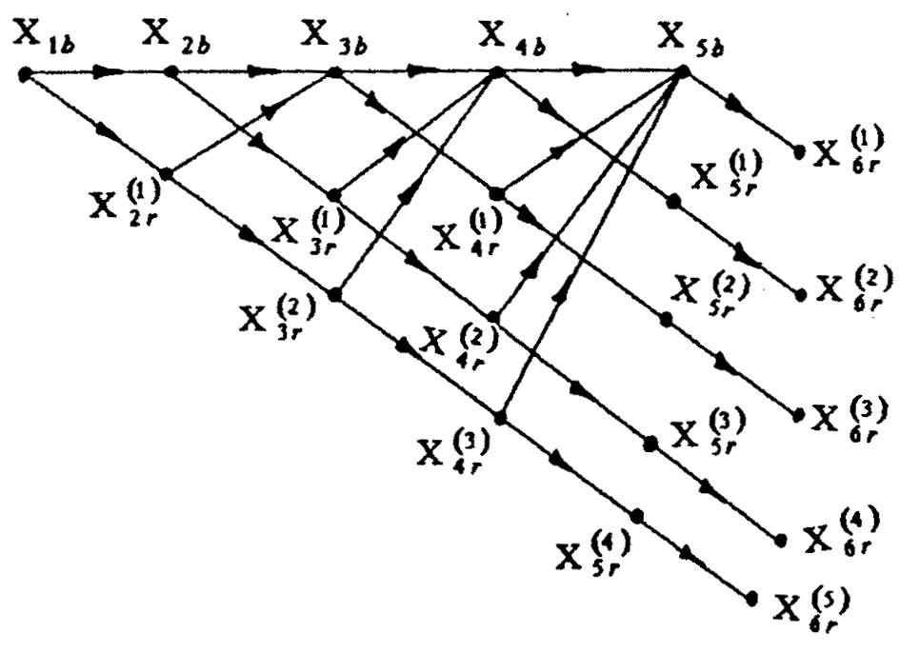

Slide 33
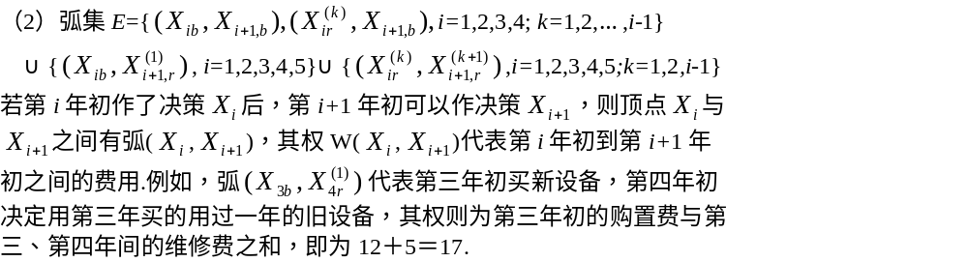
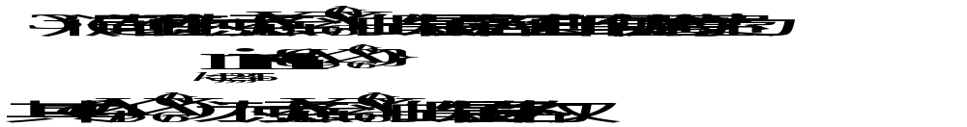
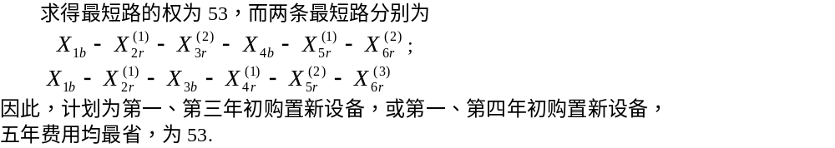

Slide 34




返回

Slide 35


选址问题--中心问题
TO MATLAB (road3(floyd))

Slide 36

S(v₁)=10, S(v₂)=7, S(v₃)=6, S(v₄)=8.5, S(v₅)=7, S(v₆)=7, S(v₇)=8.5
S(v₃)=6,故应将消防站设在v₃处.
返回

Slide 37



选址问题--重心问题
返回

Slide 38
实验作业
生产策略问题：现代化生产过程中，生产部门面临的突出问题之一，便是如何选取合理的生产率.生产率过高，导致产品大量积压，使流动资金不能及时回笼；生产率过低，产品不能满足市场需要，使生产部门失去获利的机会.可见，生产部门在生产过程中必须时刻注意市场需求的变化，以便适时调整生产率，获取最大收益.
某生产厂家年初要制定生产策略，已预知其产品在年初的需求量为a=6万单位，并以b=1万单位/月速度递增.若生产产品过剩，则需付单位产品单位时间（月）的库存保管费C₂=0.2元；若产品短缺，则单位产品单位时间的短期损失费C₃=0.4元.假定生产率每调整一次带有固定的调整费C₁=1万元，问：工厂应如何制定当年的生产策略，使工厂的总损失最小？
返回

